Slide 1
Русский язык и культура русского народа

Slide 2
Русский язык в Российской Федерации и в современном мире.
Русский язык – один из наиболее распространенных и богатых языков мира, на которых говорят за пределами основной территории их распространения представители разных народов, общаясь не только с иконными носителями этих языков, но и между собой.

Slide 3
В соответствии с Конституцией РФ (1993 г.) русский язык является государственным языком РФ на всей её территории. Одновременно русский язык является государственным или официальным языком ряда республик, входящих в РФ, наряду с языком коренного населения этих республик.
Русский язык преподаётся во всех школах и высших учебных заведениях России (в республиках, входящих в её состав, - наряду с родным языком), а также во многих учебных заведениях государств СНГ и других стран.

Slide 4
В любом многонациональном государстве существует объективная необходимость выбора одного из наиболее развитых и распространённых языков для преодоления языкового барьера между гражданами, для поддержания нормального функционирования государства и всех его институтов, для создания благоприятных условий совместной деятельности представителей всех наций и народностей, для развития экономики, культуры, науки и искусства. Общий для всех язык межнационального общения обеспечивает каждому гражданину страны, независимо от национальности, возможность постоянного и многообразного контактирования с представителями других этнических групп.

Slide 5
Русский язык по абсолютному числу владеющих занимает пятое место в мире (после китайского, хинди и урду вместе, английского и испанского языков), однако этот признак не является главным при определении «мирового языка». Для «мирового языка» существенно не само число владеющих им, особенно родным, но глобальность расселения носителей языка, охват им разных, максимальных по числу стран, а также наиболее влиятельных социальных слоёв населения в разных странах. Большое значение имеет общечеловеческая значимость художественной литературы, всей культуры, созданной на данном языке.

Slide 6
Взаимосвязь языка и культуры. Взаимообогащение языков
Каждое общество обслуживаемое данным языком имеет и национально-своеобразную культуру. Эта культура получает отражение в языке. Поэтому, овладение языком означает с одной стороны овладение теми культурными ценностями, которые накопило данное общество, а с другой стороны освоение этих ценностей невозможно без знания языка – язык хранитель культуры, с его помощью культура наследуется новыми поколениями людей данного общества.

Slide 7
Сам термин «культура» должен пониматься здесь достаточно широко. Это не только богатства литературы и искусства, накопленные в течение многих веков развития данного общества, но и традиции человеческого общежития, обряды, обычаи, общепринятые формы повседневной деятельности.
Русский язык в процессе своей истории имел разнообразные связи с народами всего мира. Результатом этого явились многочисленные иноязычные слова, заимствованные русским языков из других языков

Slide 8
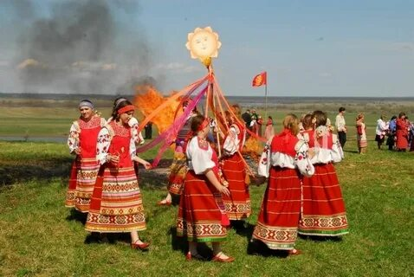
Коренная область расселения русского народа – Восточно-Европейская равнина. По мере освоения земель русские находились в тесном контакте с другими народами. Благодаря этому великое географическое и историческое пространство, объединяемое понятием Русь и Россия.
Россия является многонациональным государством, на территории которого проживает более 180 народов.

Slide 9
Национальная культура – это национальная память народа, то, что выделяет данный народ в ряду других, хранит человека от обезличивания, позволяет ему ощутить связь времен и поколений, получить духовную поддержку и жизненную опору.
«Традиция», «обычай», «обряд» - важнейшие элементы культуры каждого народа , эти слова всем знакомы, вызывают в памяти определённые ассоциации и обычно бывают связаны с воспоминаниями о той, «ушедшей Руси». Неоценимая ценность традиций, обычаев и обрядов в том, что они свято хранят и воспроизводят духовный облик того или иного народа, его уникальные особенности, аккумулируя в себе весь накопленный культурный опыт многих поколений людей, привносят в нашу жизнь всё самое лучшее из духовного наследия народа. Благодаря традициям, обычаям и обрядам народы наиболее всего и отличается один от другого.

Slide 10
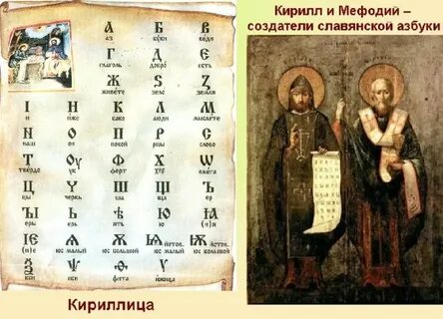
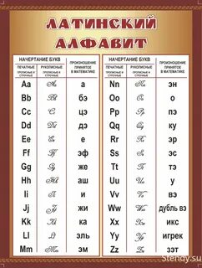
Кириллица и латиница во многом схожи между собой, т.к. имеют греческое происхождение. Основных отличий два: 1) В кириллице есть обозначение для шипящих, а в латинице нет. 2) Кириллица, в основном, распространена в славянских странах, а латиница - по всему миру.

